Slide 1
Program za crtanje grafikona koji se može instalisati na mobilni telefon
GeoGebra Graphing Calculator

Slide 2
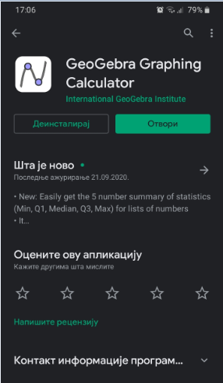

Slide 3
